Slide 1

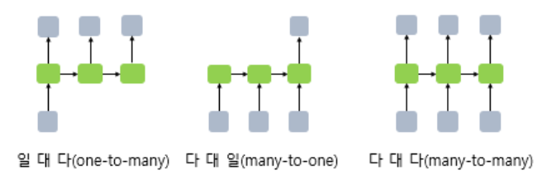
RNN (Recurrent Neural Network)
입력과 출력을 시퀀스(연속적인 순서, 차례) 단위로 처리하는 딥러닝에 있어 가장 기본적인 시퀀스 모델
RNN은 은닉층의 노드에서 활성화 함수를 통해 나온 결과값을 출력층 방향으로도 보내면서, 다시 은닉층 노드의 다음 계산의 입력으로 보낸다.
x는 입력층의 입력 벡터, y는 출력층의 출력 벡터. 은닉층에서 활성화 함수를 통해 결과를 내보내는 역할을 하는 노드를 메모리 셀 또는 RNN 셀
일 대 다 : 하나의 입력에 대해서 여러 개의 출력, 이미지 입력에 대해서 사진의 제목을 출력하는 이미지 캡셔닝(Image Captioning) 작업에 사용
다 대 일 : 단어 시퀀스에 대해서 하나의 출력, 입력 문서가 긍정적인지 부정적인지를 판별하는 감성 분류(sentiment classification), 또는 메일이 정상 메일인지 스팸 메일인지 판별하는 스팸 메일 분류(spam detection)에 사용
다 대 다 : 입력 문장으로 부터 대답 문장을 출력하는 챗봇과 입력 문장으로부터 번역된 문장을 출력하는 번역기, 또는 개체명 인식이나 품사 태깅과 같은 작업
RNN의 활성화 함수
이진 분류를 해야하는 경우라면 시그모이드 함수
다양한 카테고리 중에서 선택해야하는 문제라면 소프트맥스 함수
RNN의 단점
하나의 고정된 크기의 벡터에 모든 정보를 압축하려 해서 정보 손실 발생
RNN의 고질적인 문제인 기울기 소실(Vanishing Gradient) 문제
LSTM

Slide 2
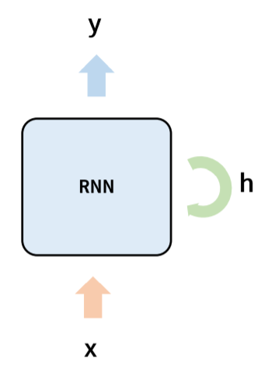
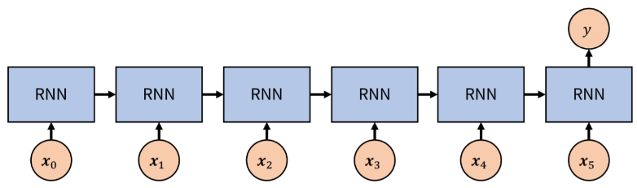
LSTM
LSTM은 Long Short Term Memory의 줄임말로 주로 시계열 처리나 자연어 처리를 하는 데 사용한다.
LSTM을 이해하기 전에 순환신경망 RNN의 구조를 살펴볼 필요가 있다.
Input으로 x가 들어가고 여러 번의 순환을 거쳐서 Output인 y가 출력된다.
여기서 h는 중간다리 역할을 하는데 은닉 상태(hidden state) 라고 한다.
왼쪽 구조를 펼쳐서 보면 오른쪽과 같다
Input 값인 x는 시퀀스를 가지는 데이터로 위의 경우 총 6번의 input이 들어간다.
예를 들어 단어가 6개인 문장이라고 생각할 수 있다.
RNN 사이에 있는 화살표는 은닉 상태의 전달을 표현한다.
최종적으로 y값은 은닉 상태와 연속적인 x의 입력으로 결정된다.

Slide 3
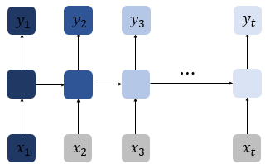
하지만 RNN은 비교적 짧은 시퀀스에 대해서만 효과를 보이는 단점이 있다.
시점, 즉 time step이 길어질 수록 앞의 정보가 뒤로 충분히 전달되지 못하는 현상이 발생하기 때문이다.
위의 그림은 첫번째 입력값의 정보량을 짙은 남색으로 표현했을 때,
시점이 지날수록 정보량이 손실되면서 색이 점차 얕아지는 과정을 표현했다.
결국 시점이 길어진다면 x1의 전체 정보에 대한 영향력은 거의 의미가 없어질 수 있다.
예를 들어 “ 모스크바에 여행을 왔는데 건물도 예쁘고 먹을 것도 맛있었어. 그런데 글쎄 직장 상사한테 전화가 왔어. 어디냐고 묻더라고. 그래서 나는 말했지. 저 여행 왔는데요. 여기 __”
빈칸을 예측하기 위해선 장소 정보가 필요하다.
그런데 장소 정보에 해당되는 단어인 ‘모스크바’ 는 앞에 위치하고 있고,
RNN이 충분한 기억력을 가지고 있지 못한다면 다음 단어를 엉뚱하게 예측할 것이다.
이를 장기 의존성 문제라고 한다

Slide 4
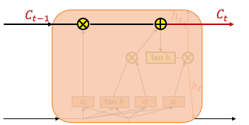
장기 의존성 문제를 보완한 RNN의 일종을 장단기 메모리라고 하며, 줄여서 LSTM이라고 한다
LSTM은 은닉층의 메모리 셀에 입력 게이트, 망각 게이트, 출력 게이트를 추가하여
불필요한 기억을 지우고, 기억해야할 것들을 정한다.
요약하자면, LSTM은 은닉 상태를 계산하는 식이 전통적인 RNN보다 좀 더 복잡해졌고,
셀 상태(cell state)라는 값을 추가했다.
셀 상태는 그림에서 보이는 굵은 선이다.
셀 상태 또한 은닉 상태처럼 이전 시점의 셀 상태가
다음 시점의 셀 상태를 구하기 위한 입력으로 사용된다.
은닉 상태값과 셀 상태값을 구하기 위해선
위에서 언급했던 추가된 3개의 게이트를 사용해야 한다.
각 게이트는 입력 게이트, 망각 게이트, 출력 게이트라고 부르며
이 3개의 게이트엔 공통적으로 sigmoid 함수가 존재한다.
sigmoid 함수를 지나면 0과 1 사이의 값이 나오게 되는데
이 값들을 가지고 게이트를 조절한다.

Slide 5
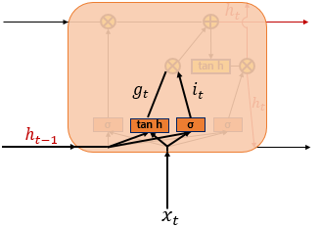
입력 게이트
입력 게이트는 현재 정보를 기억하기 위한 게이트다.
우선 현재 시점 t의 x값과
입력 게이트로 이어지는 가중치 Wxi 를 곱한 값과
이전 시점 t-1의 은닉 상태가 입력 게이트로 이어지는 가중치 Whi 를 곱한 값을
더하여 sigmoid 함수 σ를 지난다.
이를 it라고 한다.
그리고 현재 시점 t의 x값과 입력 게이트로 이어지는 Wxi 를 곱한 값과 이전 시점 t-1의 은닉 상태가 입력 게이트로 이어지는 가중치 Whg 를 곱한 값을 더하여 하이퍼볼릭탄젠트 함수 tanh를 지난다.
이를 gt 라고 한다.
sigmoid 함수를 지나 0과 1 사이의 값과 하이퍼볼릭탄젠트 함수를 지나 -1과 1 사이의 값 두 개가 나오게 된다.
이 두 개의 값을 가지고 이번에 선택된 기억할 정보의 양을 정하는데,
구체적으로 어떻게 결정할지는 셀 상태 페이지에서 설명하게 된다.

Slide 6
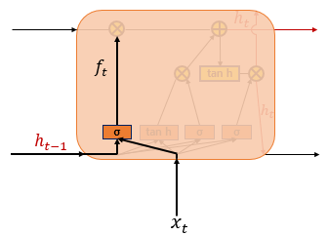
삭제 게이트
삭제 게이트는 기억을 삭제하기 위한 게이트다.
현재 시점 t의 x값과 이전 시점 t-1의 은닉 상태가 sigmoid 함수를 지나게 된다.
sigmoid 함수를 지나면 0과 1 사이의 값이 나오게 되는데,
이 값이 곧 삭제 과정을 거친 정보의 양이다.
0에 가까울수록 정보가 많이 삭제된 것이고
1에 가까울수록 정보를 온전히 기억한 것이다
이를 가지고 셀 상태를 구하게 되는데, 구체적으로는 셀 상태에서 설명하게 된다.

Slide 7
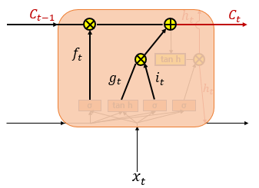
셀 상태(장기 상태)
셀 상태 Ct를 LSTM에선 장기 상태라고 부르기도 한다.
삭제 게이트에서 일부 기억을 잃은 상태이다.
입력 게이트에서 구한 it , gt 이 두 개의 값에 대해서 원소별 곱을 진행한다.
다시 말해 같은 크기의 두 행렬이 있을 때,
같은 위치의 성분끼리 곱하는 것을 말한다.
이것이 이번에 선택된 기억할 값이다.
입력 게이트에서 선택된 기억을 삭제 게이트의 결과값과 더한다.
이 값을 현재 시점 t의 셀 상태라고 하며, 이 값은 다음 t+1 시점의 LSTM 셀로 넘겨진다.
만약 삭제 게이트의 출력값인 ft가 0이 된다면,
이전 시점 셀 상태값인 Ct-1은 현재 시점의 셀 상태값을 결정하기 위한 영향력이 0이 되면서,
오직 입력 게이트의 결과만이 현재 시점의 셀 상태값 Ct 을 결정할 수 있다.
이는 삭제 게이트가 완전히 닫히고 입력 게이트를 연 상태를 의미한다.
반대로 입력 게이트 값이 0이라고 한다면 현재 시점의 셀 상태값은 오직 이전 시점의 셀 상태값에만 의존하게 되고,
이는 입력 게이트를 완전히 닫고 삭제 게이트만을 연 상태를 의미한다.
결과적으로 삭제 게이트는 이전 시점의 입력을 얼마나 반영할지를 의미하고
입력 게이트는 현재 시점의 입력을 얼마나 반영할지를 결정한다.

Slide 8
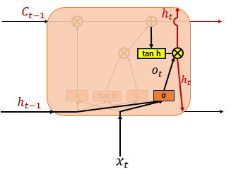
출력 게이트와 은닉 상태(단기 상태)
출력 게이트는 현재 시점 t의 값과
이전 시점 t-1의 은닉 상태가 sigmoid 함수를 지난 값이다.
해당 값은 현재 시점 t의 은닉 상태를 결정하는 일에 쓰이게 된다.
은닉 상태를 단기 상태라고 하기도 한다.
장기 상태의 값이 하이퍼볼릭탄젠트 함수 tanh를 지나 -1과 1 사이의 값이 되고,
해당 값은 출력 게이트의 값과 연산되면서,
값이 걸러지는 효과가 발생하여 은닉 상태가 된다.
단기 상태의 값은 또한 출력층으로도 향한다.

Slide 9
출처
https://dgkim5360.tistory.com/entry/understanding-long-short-term-memory-lstm-kr#recentEntries
https://simpling.tistory.com/19
https://wikidocs.net/22888

Slide 10
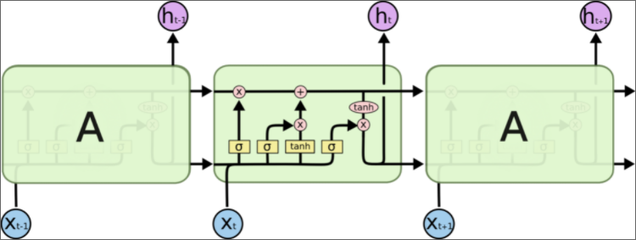
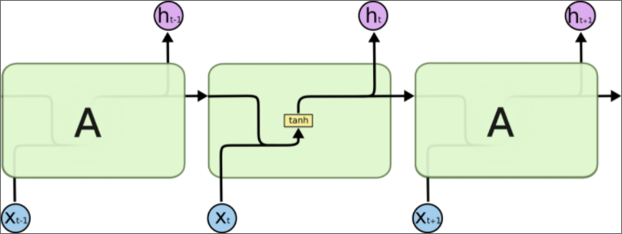
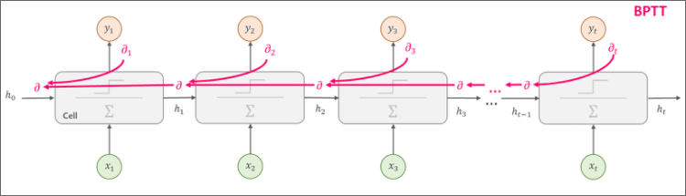
LSTM(Long Short Term Memory)
LSTM은 RNN의 단점을 보완한 장/단기 기억을 가능하게 설계한 신경망의 구조
기존의 RNN은 출력과 먼 위치에 있는 정보를 기억할 수 없음
RNN의 hidden-state에 cell-state를 추가한 구조
주로 시계열 처리나, 자연어 처리에 사용
Notes:
RNN (Recurrent neural network)는 Input x가 들어가면 여러 번의 순환을 거처 output인 y가 나오는 구조입니다. 이전 단계에서 얻은 정보가 지속할 수 있도록 체인과 같은 구조로 이루어져 있습니다. tanh layer를 모듈로 사용합니다.
RNN은 BPTT(BackPropagation Through Time) 역전파 방식을 사용합니다.
해당 방식은 모든 타임 스텝마다 처음부터 끝까지 역전파를 하게 되는데, 타임 스텝이 크면 매우 깊은 네트워크가 되며 이러한 네트워크는 Gradient vanishing / exploding 문제를 일으키게 됩니다. 또한, 장기간의 패턴을 학습할 수 없다는 문제가 있습니다. 이를 해결하기 위해 장기간의 메모리를 가질 수 있는 LSTM 셀이 제안되었습니다.

Slide 11
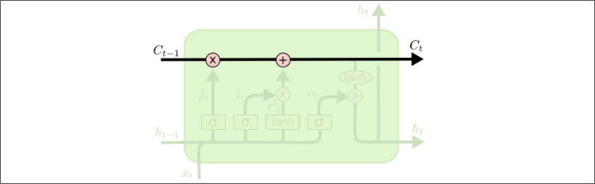
1. Cell state
Cell state는 정보가 바뀌지 않고 그대로 흐르도록 하는 역할
LSTM은 3개의 gate(forget,input,output)를 가지고 있고, 이 gate들은 cell state를 보호하고 제어한다.
ct: 장기 상태(long-term state)
ht: 단기 상태(short-term state)

Slide 12
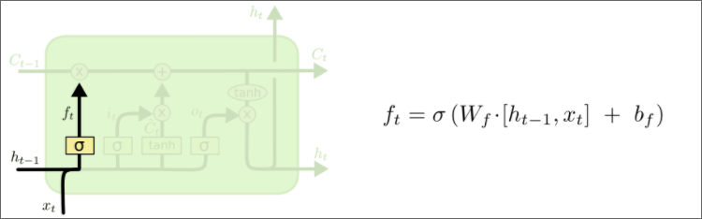
2. Forget gate
Forget gate는 cell state에서 sigmoid layer를 거쳐 어떤 정보를 버릴 것인지 정합니다.
ht-1과 xt를 받아 sigmoid를 취해준 값이 forget gate가 내보내는 값이 됩니다.
Sigmoid 함수의 출력 범위는 0에서 1 사이이기 때문에 그 값이 0 이라면 이전 상태의 정보를 잊고, 1 이라면 이전 상태의 정보를 온전히 기억합니다.
Notes:
Forget gate는 과거 정보를 잊기/기억하기

Slide 13
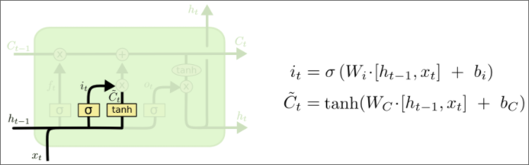
3. Input gate
Input gate는 앞으로 들어오는 새로운 정보 중 어떤 것을 cell state에 저장할 것인지를 정합니다.
ht-1과 xt를 받은 sigmoid layer가 어떤 값을 update할 지 정합니다.
Tanh layer는 새로운 후보값들의 vector를 만들고 cell state에 더할 준비를 합니다.
Notes:
Input gate는 현재 정보를 잊기/기억하기
전 시점의 hidden state와 현 시점의 입력 x을 통해 연산을 진행합니다.
특이한 점은 각 다른 가중치와 시그모이드, tanh를 활성화함수로 g_{t}, i_{t}를 연산한다는 것입니다.
시그모이드 값은 0~1 사이의 값을 tanh는 -1~1 사이의 값을 갖기 때문에 0< i <1, -1 < g < 1을 만족할 것입니다.
i_{t}는 forget gate의 g와 마찬가지로 0에 가까울수록 많은 정보를 삭제하는 것을 의미합니다.
반면 g_{t}는 -1~1 사이의 값을 갖는데 나중에 현재 정보를 cell state에 얼마나 더할지를 결정하는 역할로 생각할 수 있습니다.

Slide 14
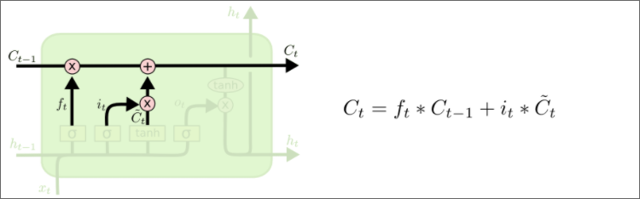
4. Cell state update
이전 gate에서 버릴 정보들과 업데이트할 정보들을 정했다면, Cell state update 과정을 진행합니다.
우선 이전 state에서 ft를 곱해 가장 첫 단계에서 잊어버리기로 정했던 것들을 진짜로 잊어버립니다.
Input gate의 더하는 값은 이전 단계에서 업데이트하기로 한 값을 얼마나 업데이트할 지 정한 만큼 계산한 값이 됩니다.

Slide 15
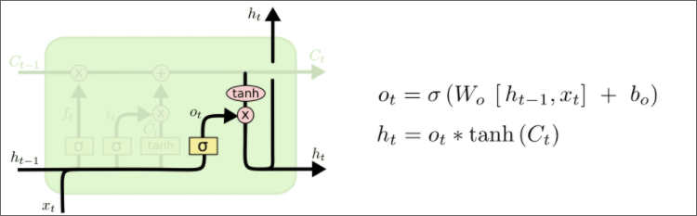
5. Output gate
Output gate는 어떤 정보를 output으로 내보낼지 정하게 됩니다.
sigmoid layer에 input data를 넣어 output 정보를 정한 후 Cell state를 tanh layer에 넣어 -1과 1 사이의 값을 받은 뒤에 방금 전에 계산한 sigmoid layer의 output과 곱하여 output으로 내보냅니다.

Slide 16
